Slide 1
Boj severoamerických osad za nezávislost

Slide 2
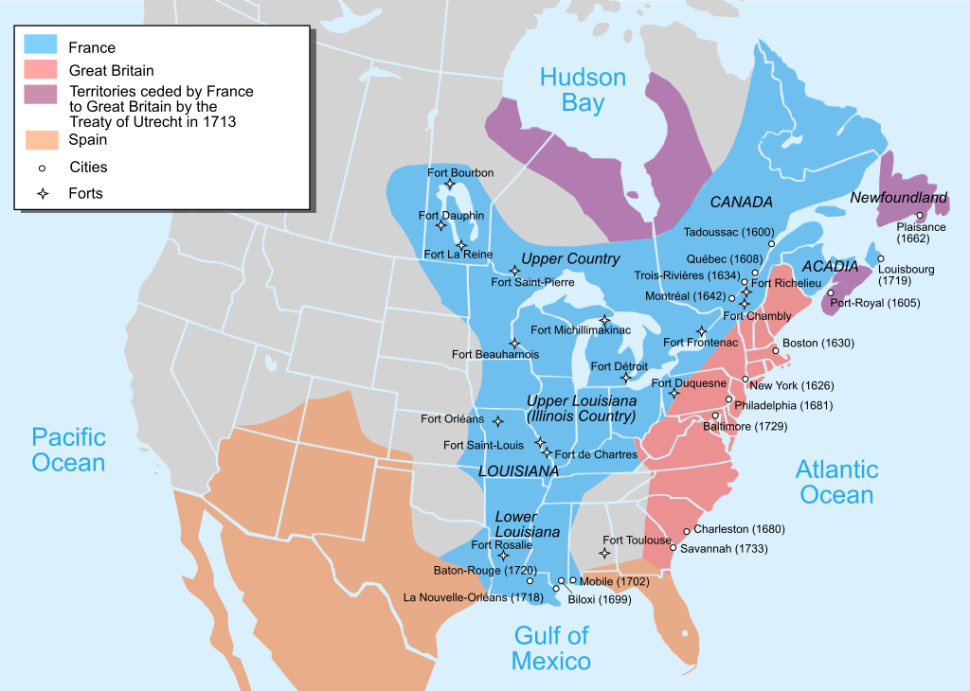

Slide 3
Počátky změn
Problémem severoamerických kolonií se podle předních britských politických představitelů v 50. letech 18. století stalo pašeráctví.
Britské ministry přinutil jednat až nedostatek financí během sedmileté války a také zprávy, že kolonisté dodávají zásoby nepřátelským základnám v Karibiku.
V roce 1757 proto ministerstvo obchodu a kolonií zahájilo rozsáhlé vyšetřování, které o dva roky později skončilo znepokojivým tvrzením, že ilegální koloniální obchod připravuje mateřskou zemi o státní příjmy

Slide 4
Sedmiletá válka
V srpnu 1759 padl Québec a následujícího roku Montreal. Po podpisu mírové smlouvy v Paříži v únoru 1763 přestalo francouzské koloniální panství v Severní Americe existovat.
Sedmiletá válka přinesla mnohé změny do života britských kolonií v Severní Americe.
Nadobro odstranila francouzskou hrozbu.

Slide 5
Legislativa po roce 1763
1763 – zákon, který měl odstranit pokušení celních úředníků brát úplatky, pouštět lodě bez zaplacení cla, a tak okrádat státní pokladnu.
Královská proklamace z roku 1763 – bylo zakázáno pronikání osadníků za Appalačské pohoří. Veškerá půda na rozlehlém území mezi tímto pohořím a řekou Mississippi, byla prohlášena za majetek koruny.
1764 schválen cukerní zákon.
1765 londýnský parlament schválil tzv. zákon o kolkovném.
Reakce osadníků byla bouřlivá – násilí (Synové svobody), hospodářský bojkot.

Slide 6
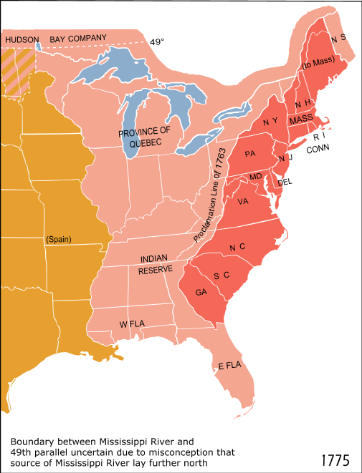

Slide 7
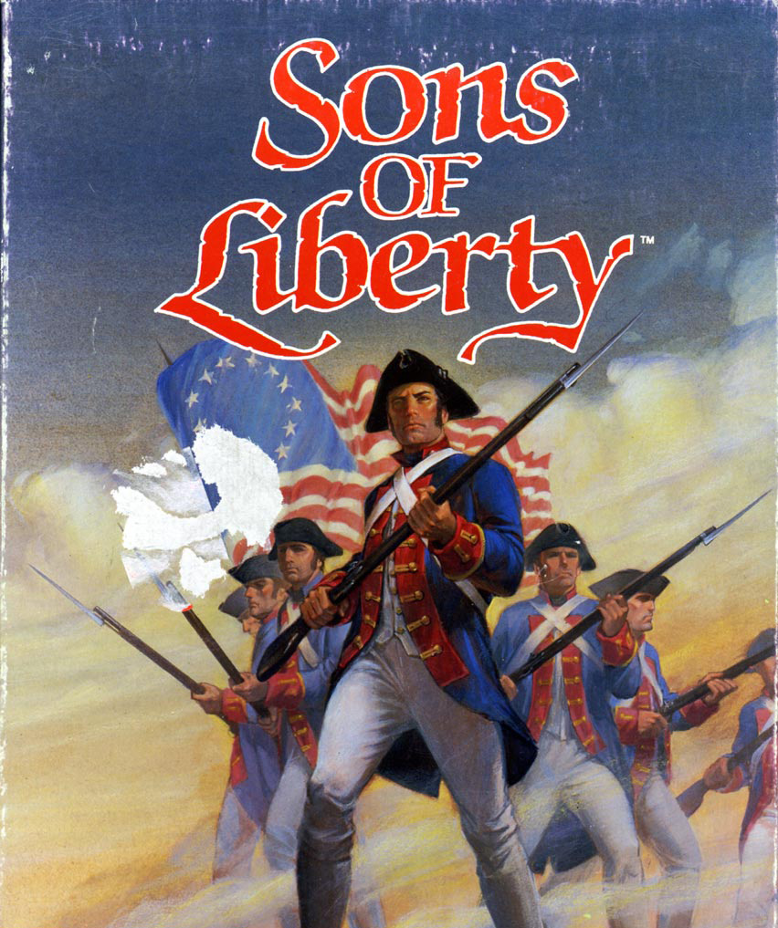

Slide 8
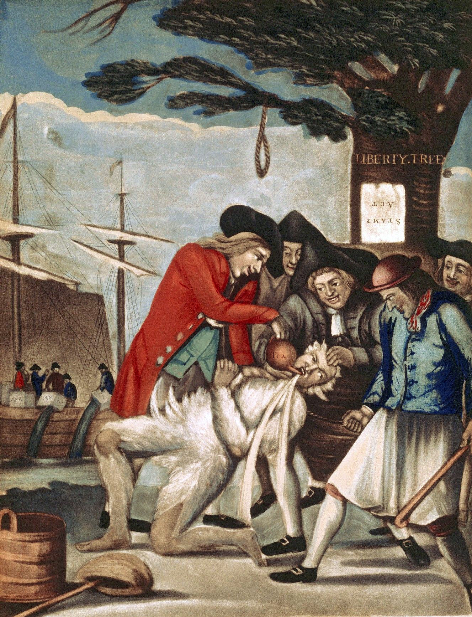
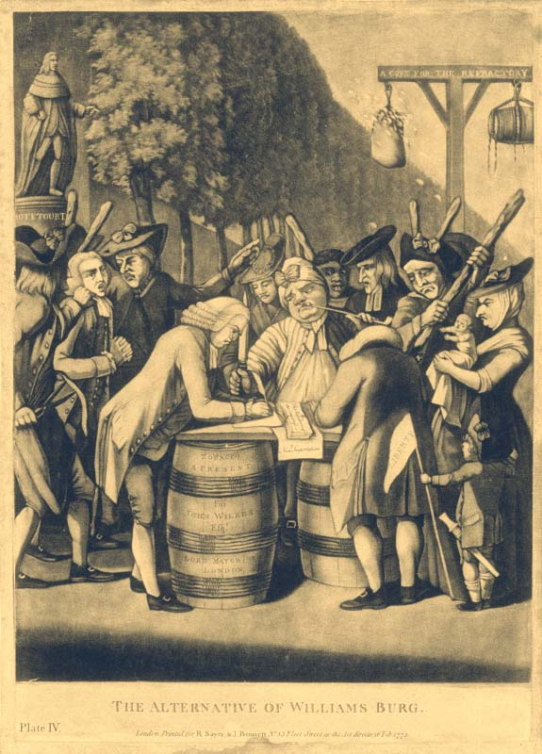
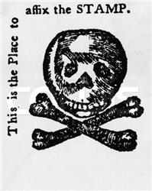

Slide 9
Legislativa po roce 1763
V roce 1767 britská vláda schválila tzv. Townshendovy zákony. Jimi byla zaváděna nová cla na dovoz papíru, čaje, skla a barviv do amerických osad a prostředky takto získané měly být použity na placení soudních a správních úředníků v koloniích.
1770 britský parlament zákony zrušil a ponechal pouze clo na dovoz čaje.
5. března 1770 došlo v Bostonu ke srážce mezi britským vojskem a demonstranty.
1773 Bostonské pití čaje

Slide 10
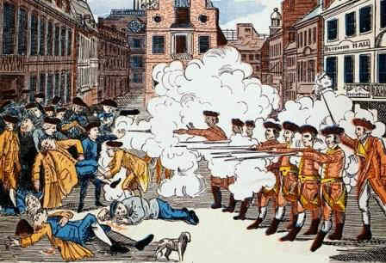

Slide 11
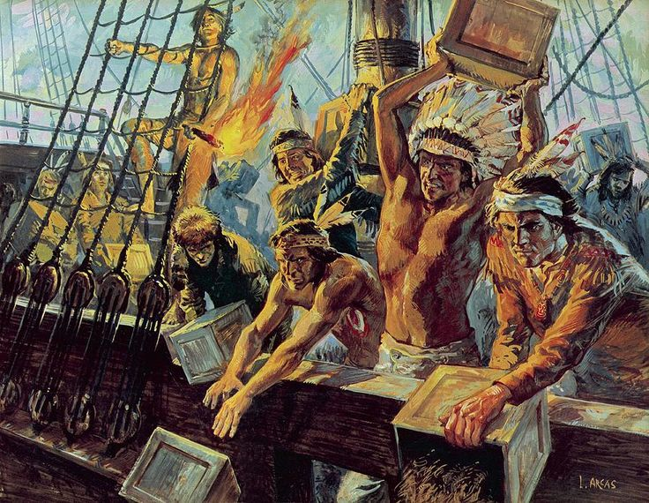

Slide 12
Důsledky
V květnu a červnu 1774 schválil britský parlament několik vládních návrhů, tvrdých opatření, která měla potrestat vzbouřence za oceánem:
a) zákon z 20. května 1774 – bylo rozlehlé území za Alleghenským pohořím připojeno ke kanadskému Québecu. Obyvatelé v koloniích na pobřeží to samozřejmě považovali za pokus koruny zabránit jejich pronikání na západ.
b) byla zrušena svobodomyslná ústava osady Massachusetts, jejím guvernérem se stal britský vrchní velitel v Americe generál Thomas Gage. K posílení jeho postavení byly vyslány další čtyři pluky vojska
c) bostonský přístav měl být uzavřen do té doby, dokud nebude poskytnuta náhrada za zničený čaj a obyvatelé města se měli zaručit, že se podobné akce v budoucnu nebudou opakovat.
d) podle dalšího zákona důstojníci koloniální armády obvinění z vraždy „při výkonu povinností“, tj. i při zásazích proti osadníkům, měli být postaveni před soud nikoli v koloniích, ale v Británii.

Slide 13
První kontinentální kongres
Dne 5. září 1774 se ve Filadelfii sešlo 56 zástupců z 12 kolonií (bez Georgie).
To je počátek zasedání prvního kontinentálního kongresu. Jeho cílem bylo projednat otázku obrany společných zájmů severoamerických osad.
Výsledkem jednání byla Deklarace práv a stížností osad.

Slide 14
Počátek bojů a druhý kontinentální kongres
Válka začala potyčkou milice osadníků s Gageho vojáky u Concordu v dubnu 1775.
O několik dní později oblehli osadníci Brity v Bostonu a 10. května 1775 se sešel ve Filadelfii druhý kontinentální kongres.
Kolonisté se naposledy pokusili učinit smířlivou nabídku, nazvanou Petice olivové ratolesti, jejímž autorem byl John Dickinson. Ta obsahovala nabídku na smír a nové jednání.
Petice byla doplněna Jeffersonovým Prohlášením o důvodech a nutnosti chopit se zbraní.

Slide 15
Zdravý rozum
V prosinci 1775 odmítl král Jiří III. jakékoli vyjednávání s rebely.
V roce 1776 důležitou úlohu sehrál spis Zdravý rozum od Thomase Paina.
Podle Paina je nezávislost jedním z přirozených lidských práv. Odmítá monarchii jakožto instituci odporující společenské smlouvě. Svým vystoupením přesvědčil řadu váhajících.

Slide 16
Deklarace nezávislosti
Zastupitelský sbor osadníků ve Virgínii pověřil své delegáty, aby kongresu ve Filadelfii přímo navrhli vyhlášení nezávislosti. S tímto návrhem vystoupil dne 7. června 1776 Richard Henry Lee.
11. června 1776 byla vytvořena komise Kontinentálního kongresu, zvaná též Výbor pěti: John Adams, Benjamin Franklin, Thomas Jefferson, Robert R. Livingston, a Roger Sherman.
Skládá se z několika částí: úvodu, preambule, obvinění Jiřího III., nařčení britského lidu, závěr.
Deklarace nezávislosti Spojených států byla ovlivněna Deklarací nezávislosti Holandské republiky z roku 1581.
Preambule Deklarace je ovlivněna osvícenskou filosofií, obsahuje pojmy přirozeného práva, sebeurčení a také deismu. Názory a dokonce některé fráze byly přejaty přímo ze spisů anglického filosofa Johna Locka.

Slide 17
Válka
Obyvatelé Ameriky rozděleni podle věrnosti na tři třetiny – válka za nezávislost byla také z velké části válkou občanskou.
Kritický okamžik přinesl rok 1777. Britové se pevně zachytili v New Yorku a v září dokonce obsadili Filadelfii.
1777 – bitva u Saratogy (Howe, Burgoyne)
Aliance s Francií – 1778 – dvě smlouvy (smlouva o přátelství a obchodu, smlouva o spojenectví)
Na přelomu let 1778 a 1779 přenesli Britové vojenské operace na jih, kde dosáhli značných úspěchů.
Avšak v roce 1779 dorazil do Ameriky francouzský expediční sbor v síle 7000 mužů, plus další dobrovolníci z celé Evropy.
1781 – bitva a Yorktownu
1783 – pařížský mír

Slide 18
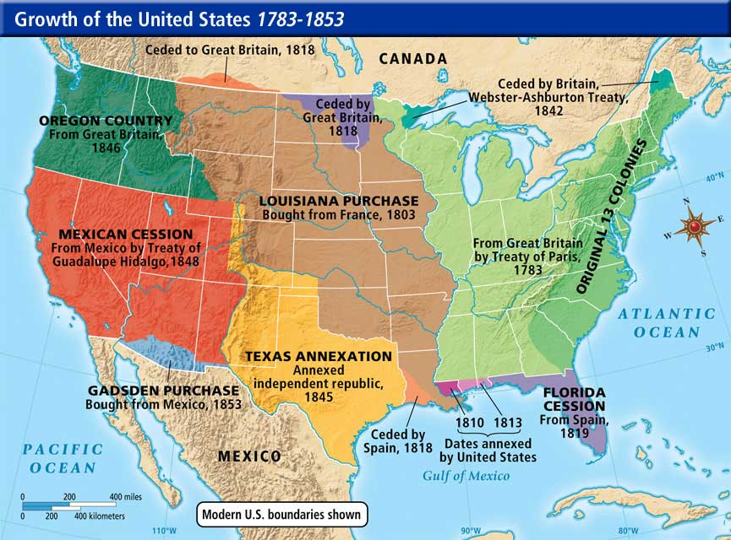

Slide 19
Ústava
Dne 15. listopadu 1777 schválil druhý kontinentální kongres tzv. články konfederace, první ústavu Spojených států.
Ta svou povahou spíše vyhovovala zájmům jednotlivých států a nezajišťovala existenci silné ústřední vlády.
Vypisování daní zůstalo v pravomoci zastupitelských orgánů jednotlivých států a ústřední vláda byla zcela závislá na jejich finanční podpoře.

Slide 20
Dokument
http://www.youtube.com/watch?v=WPFFC1MdLbk

